Slide 1
MPSV a ochrana práv dětí
aneb
Jaké funkce instituce „dětského ombudsmana“ nemůže MPSV nikdy naplnit
Praha, 30. května 2017

Slide 2
Co nebo koho lze rozumět „dětským ombudsmanem“?
Označení „ombudsman“ může působit do určité míry zavádějícím způsobem
„Dětský ombudsman“ jako instituce naplňující čl. 4 Úmluvy o právech dítěte o nástrojích a způsobech implementace závazků vyplývajících z Úmluvy o právech dítěte, je svou povahou především národním orgánem na prosazování a ochranu lidských práv (v tomto případě specificky zaměřený na zvlášť zranitelnou skupinu – děti), a nikoli „ombudsmanským úřadem“ v klasickém slova smyslu
Ombudsmanský úřad v klasickém slova smyslu slouží ke kontrole výkonu veřejné správy, její zákonnosti, jakož i zachování principů dobré správy
Centrem pozornosti je tedy primárně výkon veřejné správy, nikoli lidská práva a svobody

Slide 3
Co nebo koho lze rozumět „dětským ombudsmanem“?
Z důvodové zprávy k zákonu č. 349/1999 Sb., o veřejném ochránci práv
„Předkládaný návrh zákona upravuje variantu tzv. ombudsmana, instituce vzniklé ve Švédsku na počátku 19. století. Ombudsmanem se zpravidla rozumí nezávislá a nestranná osoba pověřená parlamentem přešetřováním stížností proti nezákonnému, resp. nespravedlivému jednání či nečinnosti veřejné správy.“
„Ombudsman by měl plnit funkci základní pomoci občanům v ochraně před státní byrokracií. Občan se nejčastěji dostává do styku s orgány veřejné správy a protože právě veřejná správa je soustavou nadmíru složitou a už proto - ve smyslu právním, politickém, hospodářském i etickém - zvláště zranitelnou i zraňující, zdá se, že je to právě ona, kdo vyžaduje mimořádnou pozornost. Především tímto směrem má být proto zaměřena působnost ombudsmana.“

Slide 4
Co nebo koho lze rozumět „dětským ombudsmanem“?
To, co jsme si zvykli označovat „dětský ombudsman“, by však mělo být národním orgánem na prosazování a ochranu lidských práv dítěte
Prosazování lidských práv
Vytváření národní kultury lidských práv; posilování lidskoprávního diskurzu na národní úrovni; vytváření „mostu“ pro přenášení mezinárodních lidskoprávních standardů na národní úroveň
Systematické vnášení lidskoprávního pohledu do aktuálně řešených otázek na úrovni politiky i legislativy
Ochrana lidských práv
Pomoc při identifikování a šetření porušení lidských práv; při dovozování odpovědnosti těch, kteří jsou za tato porušení odpovědní a při zajištění poskytnutí zadostiučinění obětem těchto porušení

Slide 5
MPSV a Úmluva o právech dítěte
MPSV je orgánem odpovědným za koordinaci implementace Úmluvy o právech dítěte
Již naplňování této role je pro něj obtížné:
Ze Závěrečných doporučení Výboru OSN pro práva dítěte ke 3. a 4. periodické zprávě České republiky, 2011:
„Zatímco Výbor bere na vědomí, že Ministerstvo práce a sociálních věcí ČR (MPSV) bylo pověřeno, aby zajistilo koordinaci implementace Úmluvy, Výbor zůstává znepokojen skutečností, že koordinace mezi různými ministerstvy, odbory a institucemi zabývajícími se právy dětí na národní, regionální a úrovni obcí je nedostatečná.“
„Výbor vyzývá smluvní stranu, aby zajistila přijetí opatření za účelem vytvoření účinného mechanismu nebo podstatného posílení svého stávajícího mechanismu Ministerstva práce a sociálních věcí, zaměřeného na koordinaci politik práv dítěte všech příslušných orgánů a institucí na všech úrovních. V této souvislosti Výbor vyzývá smluvní stranu, aby zajistila nezbytné lidské, technické a finanční zdroje pro realizaci komplexní, ucelené a důsledné politiky práv dítěte na národní, regionální i úrovni obcí.“

Slide 6
MPSV a Úmluva o právech dítěte
Limity možností MPSV koordinovat implementaci Úmluvy o právech dítěte
Jednotlivé oblasti Úmluvy spadají do gesce různých resortů
MPSV nemá mezi těmito resorty formální postavení „prvního mezi rovnými“; není oprávněno zasahovat do agendy vzdělávání, zajištění zdravotní péče apod.; je odkázáno na vůli spolupracovat na straně dalších resortů
MPSV je stále svou povahou ústředním orgánem státní správy, v jehož čele stojí ministr jako politický reprezentant země
Témata, která jsou svou povahou čistě právními/lidskoprávními, získávají punc témat politických, dostávají se do centra politických sporů
Riziko střetu zájmů v případě přenášení mezinárodních standardů (na národních úrovních států, včetně evropských států, můžeme zaznamenat tendence zpochybňovat vázanost mezinárodními úmluvami či snahu od některých těchto úmluv odstoupit)

Slide 7
MPSV a Úmluva o právech dítěte
MPSV jako ústřední orgán státní správy nemůže být nikdy z povahy věci nezávislé!
I Výbor OSN pro práva dítěte odlišil odpovědnost za koordinaci implementaci Úmluvy od nezávislého monitoringu
K tomu viz, inter alia, Závěrečná doporučení Výboru OSN pro práva dítěte ke 3. a 4. periodické zprávě ČR, 2011

Slide 8
Co vlastně obnáší monitoring?
Vytvoření povědomí o závazcích, vyplývajících z Úmluvy o právech dítěte, plně v souladu s aktuálním diskurzem lidských práv, rozvíjeným na půdě OSN (včetně a především Výboru OSN pro práva dítěte)
Formulaci lidskoprávních indikátorů, jejichž prostřednictvím bude možné objektivizovat míru, s níž stát naplňuje své závazky vyplývající z konkrétního práva
Aplikaci formulovaných indikátorů

Slide 9
I. Vytvoření povědomí o závazcích
Předpokládá:
A) Znalost a orientaci v typových závazcích:
Respektovat
Chránit
Plnit a v jeho rámci závazku
Usnadňovat
Poskytovat
Podporovat

Slide 10
I. Vytvoření povědomí o závazcích
B) Znalost a orientaci v požadavcích na kvalitu systému, jehož prostřednictvím stát naplňuje své pozitivní závazky vyplývající z konkrétního práva – tzv. 4 A schéma:
Dostupnost (Availibility)
Přístupnost (Accessibility)
Přijatelnost (Acceptability)
Přizpůsobitelnost (Adaptability)

Slide 11
I. Vytvoření povědomí o závazcích
Národní orgán na ochranu lidských práv by měl do českého prostředí a českého diskurzu systematicky přenášet standardy formulované v mezinárodních dokumentech závazné i doporučující povahy, především v:
Obecných komentářů Výborů OSN
Zpráv zvláštních zpravodajů OSN (především tematických zpráv)
Doporučeních Výboru ministrů Rady Evropy apod.

Slide 12
II. Formulace indikátorů
Musí mít normativní základ v definovaném právu podle mezinárodních a národních standardů
Zpráva Vysokého komisaře OSN pro lidská práva ze dne 26. 4. 2011, E/2011/90
Strukturální indikátory
Závazky státu a přijaté povinnosti v rámci mezinárodních lidskoprávních standardů
Procesní indikátory
Podniknuté kroky za účelem implementace těchto závazků prostřednictvím politik a programů
Výsledkové indikátory
Výsledky těchto kroků, pokud jde o to, v jaké míře oprávněné osoby požívají svá základní práva; dopad přijatých opatření na oprávněné osoby

Slide 13
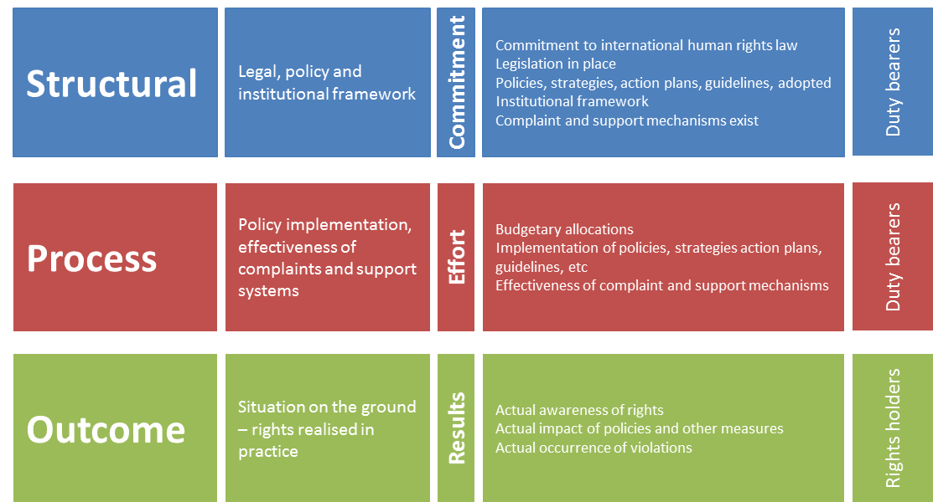
II. Formulace indikátorů
Z pera Agentury EU pro základní práva (Fundamental Rights Agency)

Slide 14
II. Formulace indikátorů
Lidskoprávní indikátory se v současnosti nepoužívají pouze na půdě OSN, ale rovněž např. na půdě Evropské unie
Agentura EU pro základní práva v současnosti pracuje např. na definici indikátorů pro monitoring implementace práva na nezávislý způsob života

Slide 15
III. Aplikace formulovaných indikátorů
Posouzení míry implementace závazků vyplývajících ze základního práva dítěte
Měla by zahrnovat i posouzení vynakládaných prostředků na implementaci jednotlivých závazků (součást procesních indikátorů)
Nakládání s veřejnými prostředky a jejich rozdělování není pouze otázkou politickou, ale rovněž otázkou právní, respektive lidskoprávní
K tomu viz v zahraničí formulovaný tzv. argument podstatnou změnou (fundamental alteration defence), vztahující se k zákazu diskriminace a otázce institucionalizace lidí ve zranitelném postavení
Viz též Obecný komentář Výboru OSN pro práva dítěte č. 19 z roku 2016 – o vynakládání veřejných prostředků na realizaci práv dítěte

Slide 16
III. Aplikace formulovaných indikátorů
Zjištěné poznatky by národní orgán měl tlumočit:
Národním orgánům – vládě, parlamentu
Mezinárodním orgánům – podávání samostatných, nezávislých zpráv jednotlivým Výborům OSN („treaty bodies“) apod.

Slide 17
Co chybí stávajícímu lidskoprávnímu diskurzu v České republice?
Nedostatečné povědomí o povaze a struktuře tzv. hospodářských, sociálních a kulturních práv; neznalost standardů, vztahujících se k této oblasti a formulovaných na půdě OSN
Nedostatek informací o aktuálně (nově) diskutovaných tématech, neznalost tematických zpráv zvláštních zpravodajů OSN, např.:
Otázky, vztahující se k detenci dětí
Otázky, vztahující se k právům dospívajících, včetně práva na autonomní rozhodování
Otázky, vztahující se k právu osob se zdravotním postižením na nezávislý způsob života a na život v komunitě
Participační práva dětí (právo na autonomní rozhodování, právo na subjektivní prožívání, přístup ke spravedlnosti)

Slide 18
Závěrem
Potřebujeme orgán, který bude na jednotlivé otázky a problémy, týkající se dětí, nahlížet primárně optikou základních lidských práv a svobod a systémově, nikoli nutně optikou zákonů;
který bude české prostředí kultivovat o lidskoprávní rozměr diskutovaných témat, a
který zajistí obousměrný tok informací mezi českým prostředím a prostředím mezinárodních organizací, které se zaměřují na lidská práva a svobody.
Je nereálné očekávat, že tyto úkoly by mohl zajistit ústřední orgán státní správy.

Slide 19
Děkuji za pozornost. anna.hofschneiderova@mpsv.cz odbor ochrany práv dětí

